Slide 1

DIAMONDS
KAGGLE COMPETITION

Slide 2

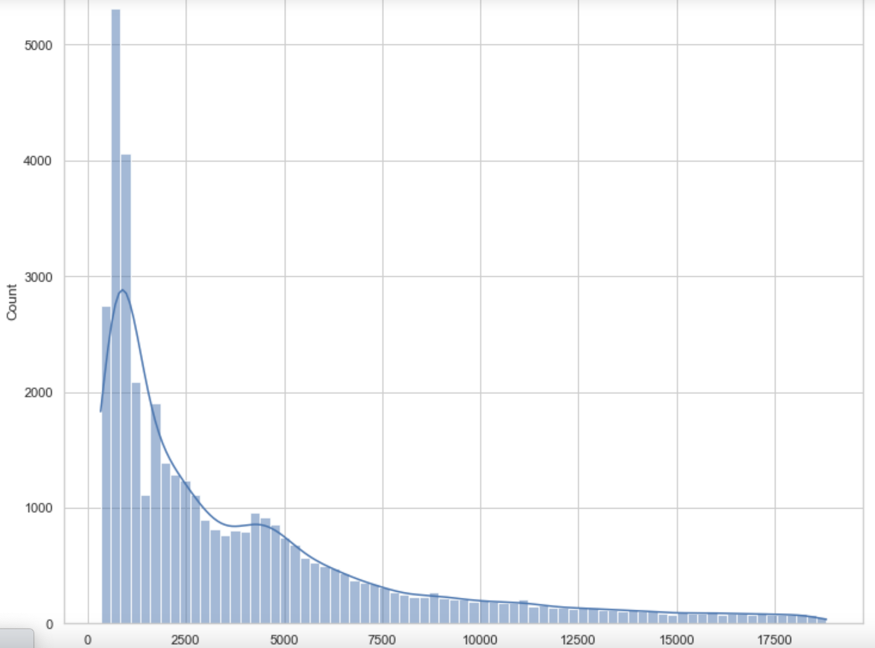
Explorando el Dataset
Este proyecto consiste en la creación de un modelo predictor para el precio de los diamantes. Para ello vamos a explorar el Dataset en el que tenemos todos los datos necesarios sobre los diamantes.
La información del Dataset esta distribuida en 10 columnas:
- Carat
- Cut
- Color
- Clarity
- Depth
- Table
- x
- y
- Z
- Price (variable objetivo)

Slide 3
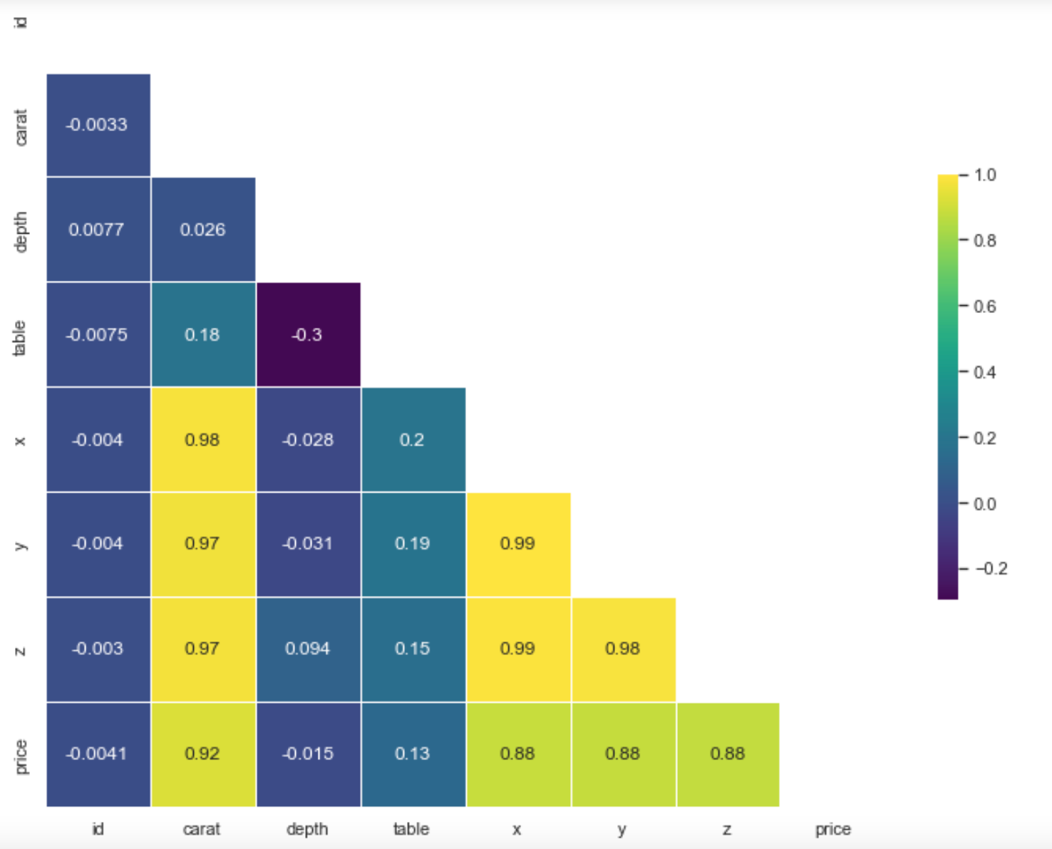
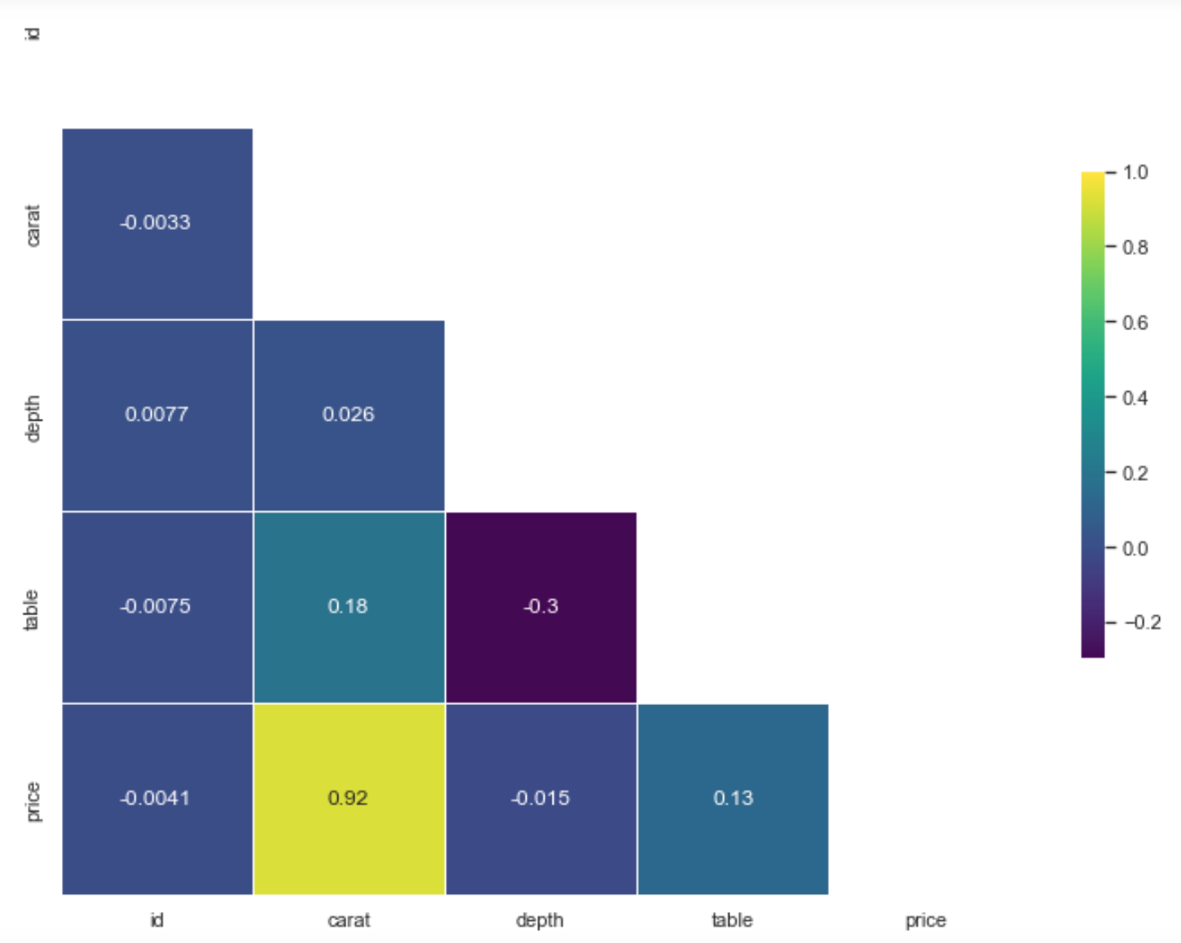
Collinearity
Tras explorar el Dataset, buscamos las variables que estén muy correlacionadas para evitar datos duplicados. En este caso quitamos las columnas x, y, z y dejamos la columna carat.

Slide 4
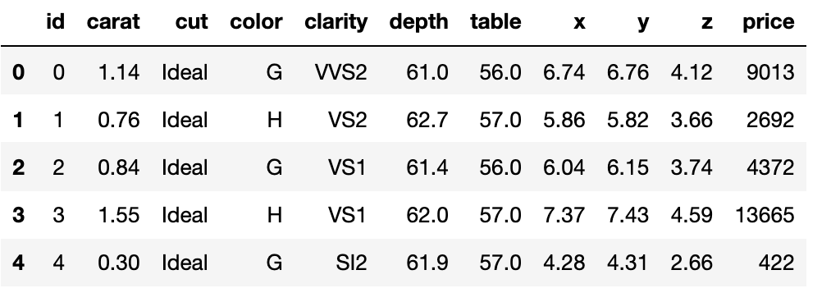
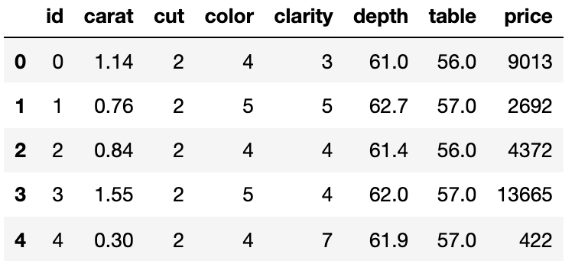
Variables categóricas a ordinales
Tras estudiar la Colinearidad, detectamos que hay algunas de nuestras variables que son categóricas y nos gustaría que fuesen numéricas.
Dataset inicial
Dataset limpio

Slide 5

Modelos
MODELOS | RMSE
LinearRegression | RMSE - 1235.955436129154
DecisionTreeRegressor | RMSE - 746.045958614049
KNeighborsRegressor | RMSE - 4317.90248169396
GradientBoostingRegressor | RMSE - 630.1342188434202
RandomForestRegressor | RMSE - 553.2393950888571
En este caso el modelo óptimo es RandomForestRegressor al tener el menor RMSE.

Slide 6
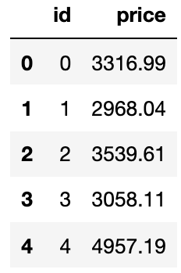
Optimización
Tras elegir Random Forest como mejor modelo, toca optimizar sus parámetros para conseguir el mejor resultado posible. Para ello, he utilizado GrindSearchCV.
Parámetros óptimos
RESULTADO DEL MODELO
RMSE: 545.8465973263235
bootstrap: True
max_depth: 100
max_features: auto
min_samples_leaf: 3
min_samples_split: 5

